Slide 1

桃園市106年 運動i台灣網頁使用說明

Slide 2
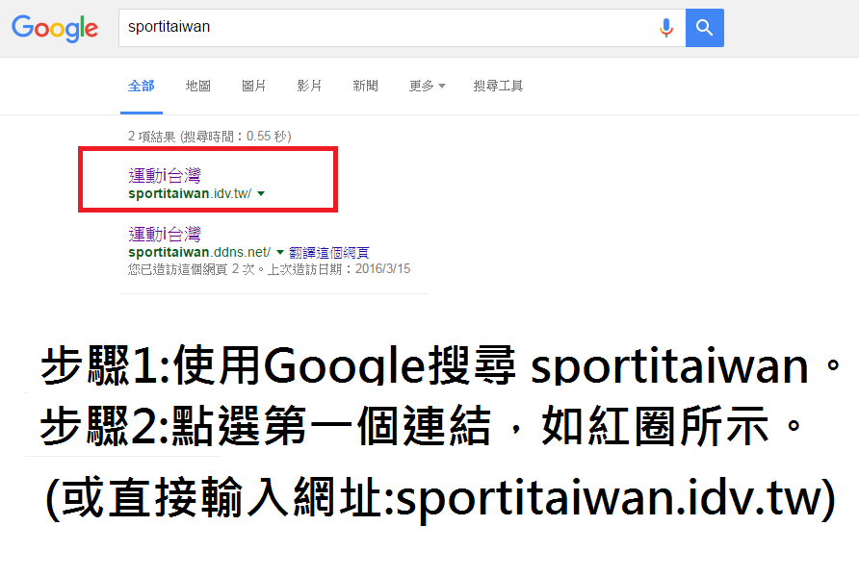

Slide 3
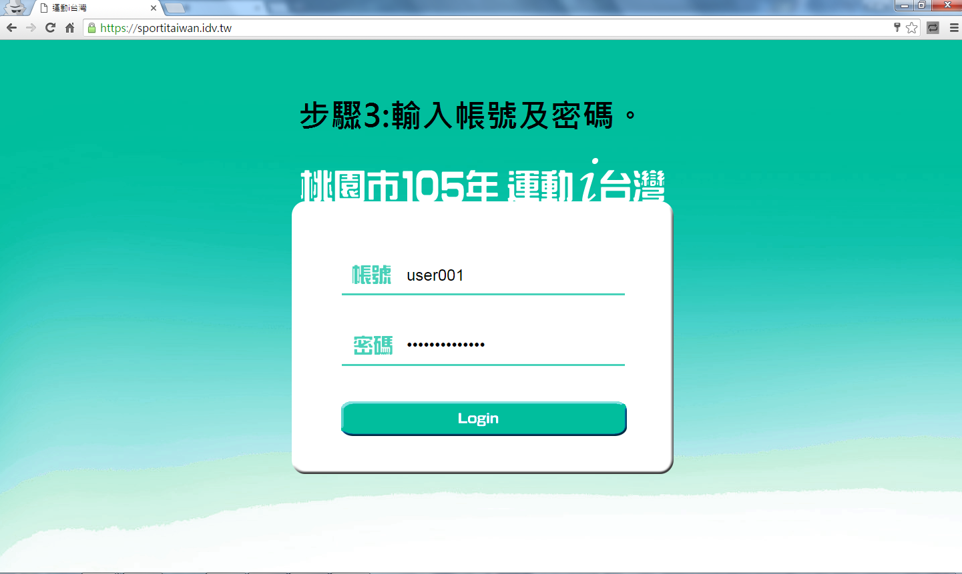

Slide 4
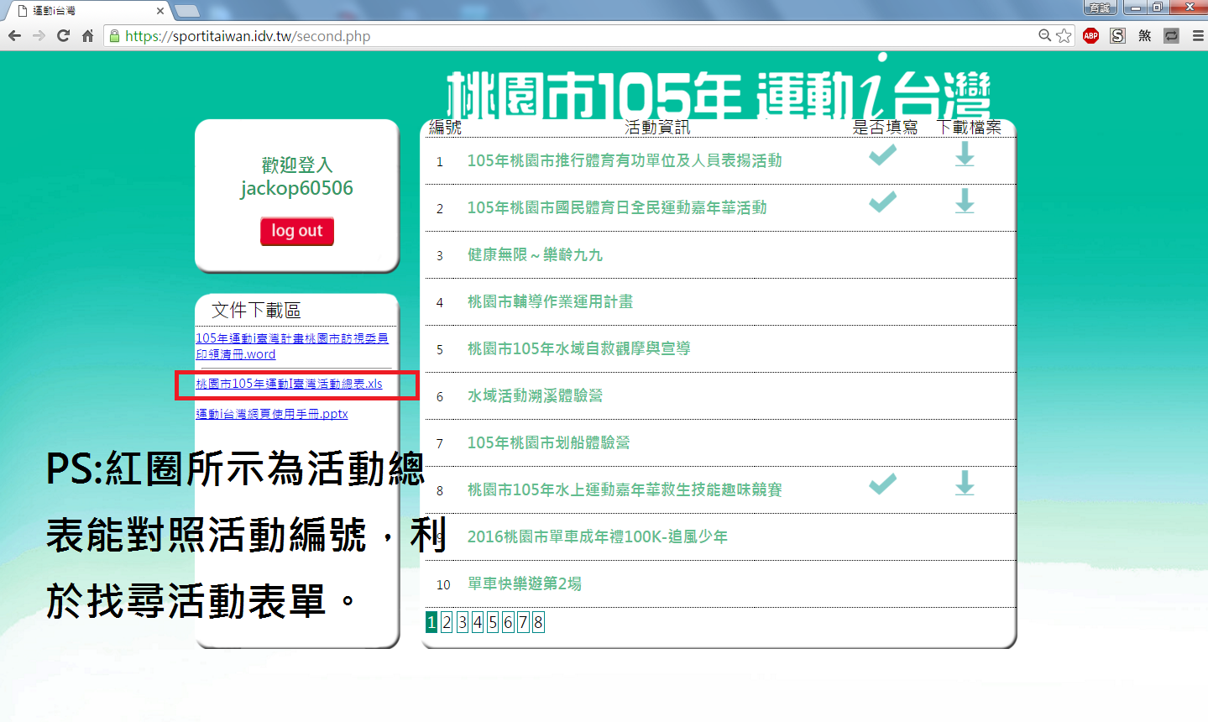

Slide 5
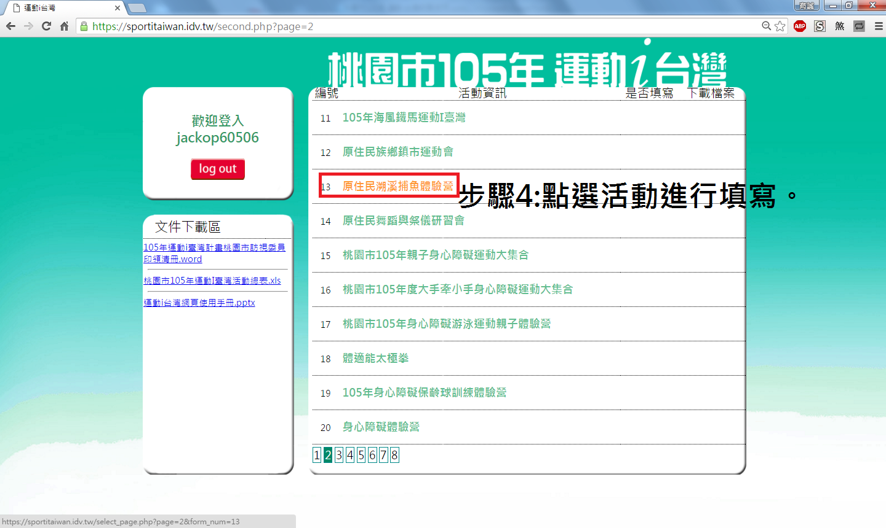

Slide 6
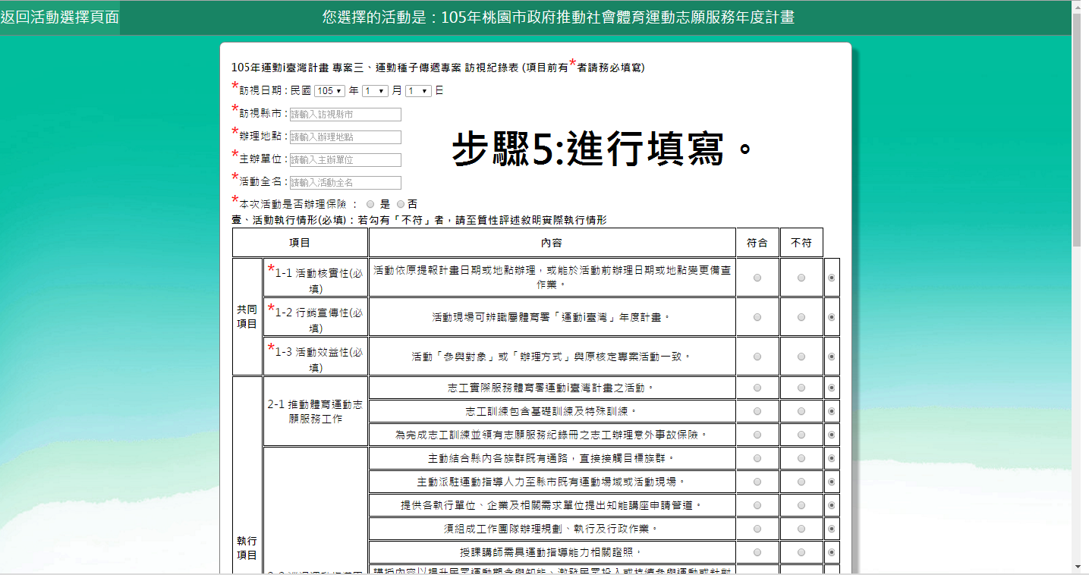

Slide 7
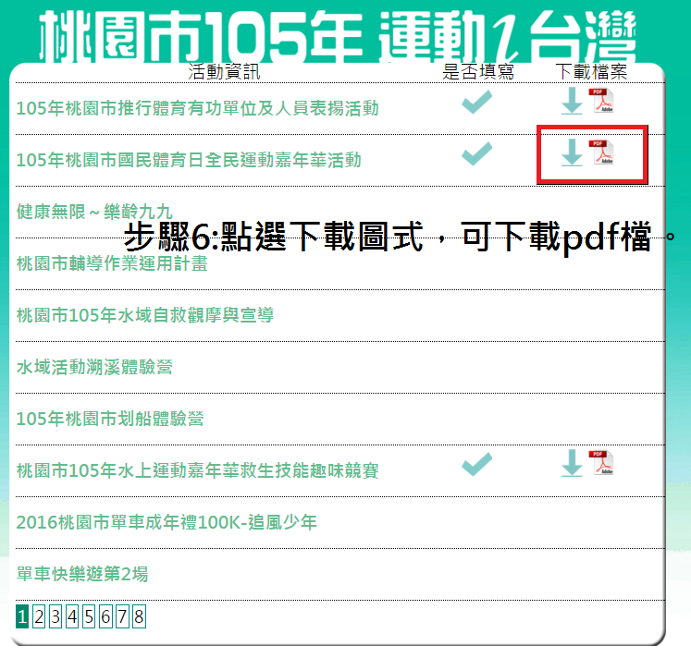

Slide 8
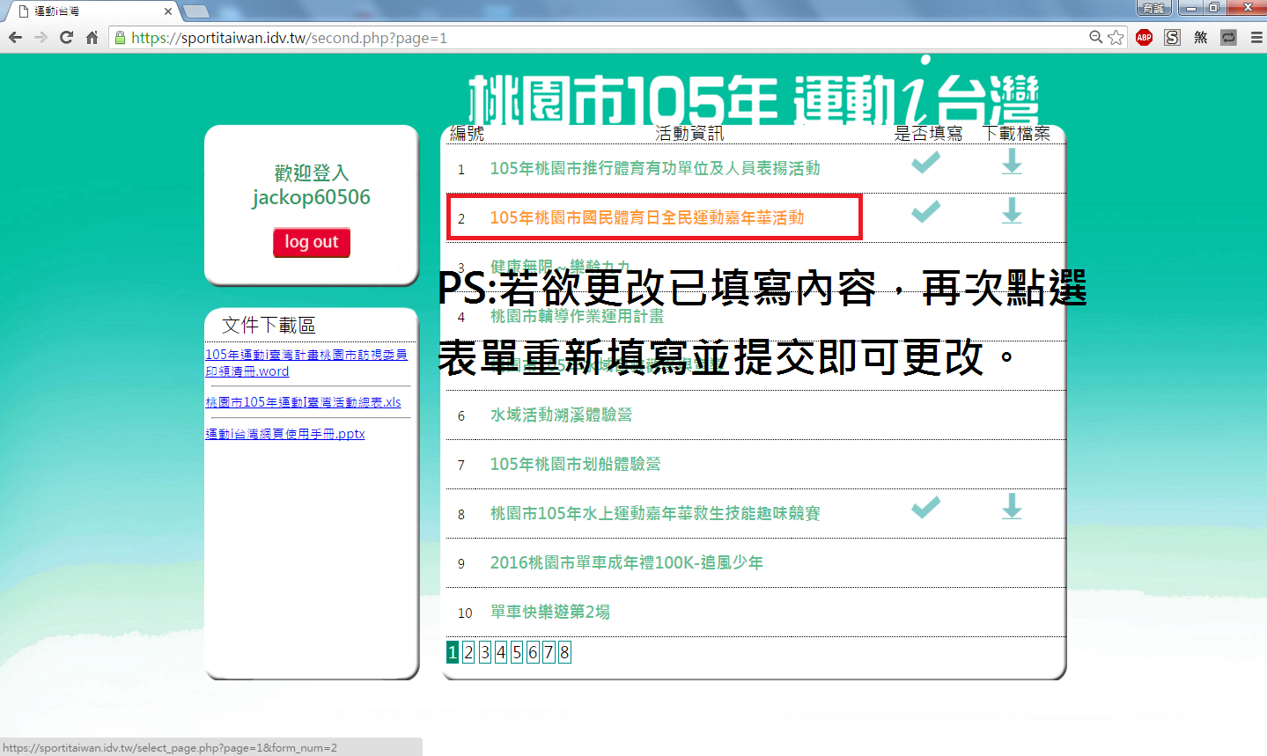

Slide 9
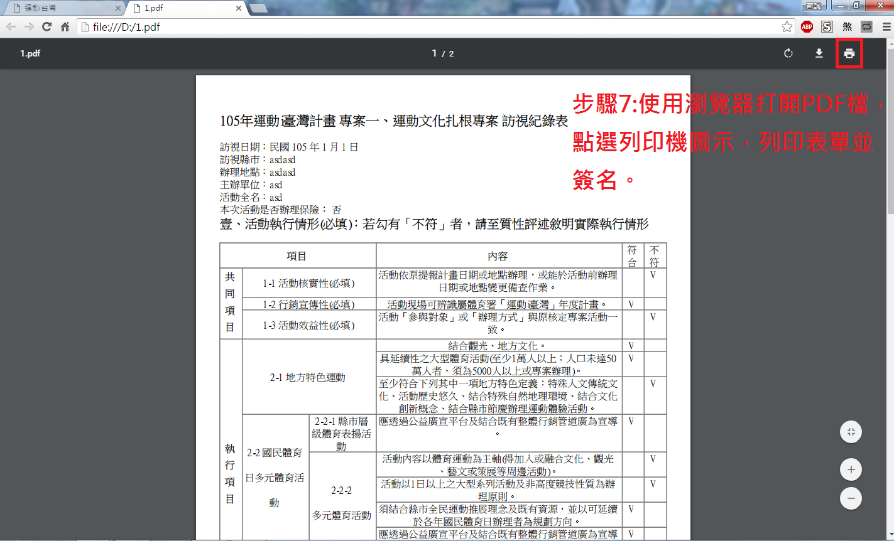

Slide 10
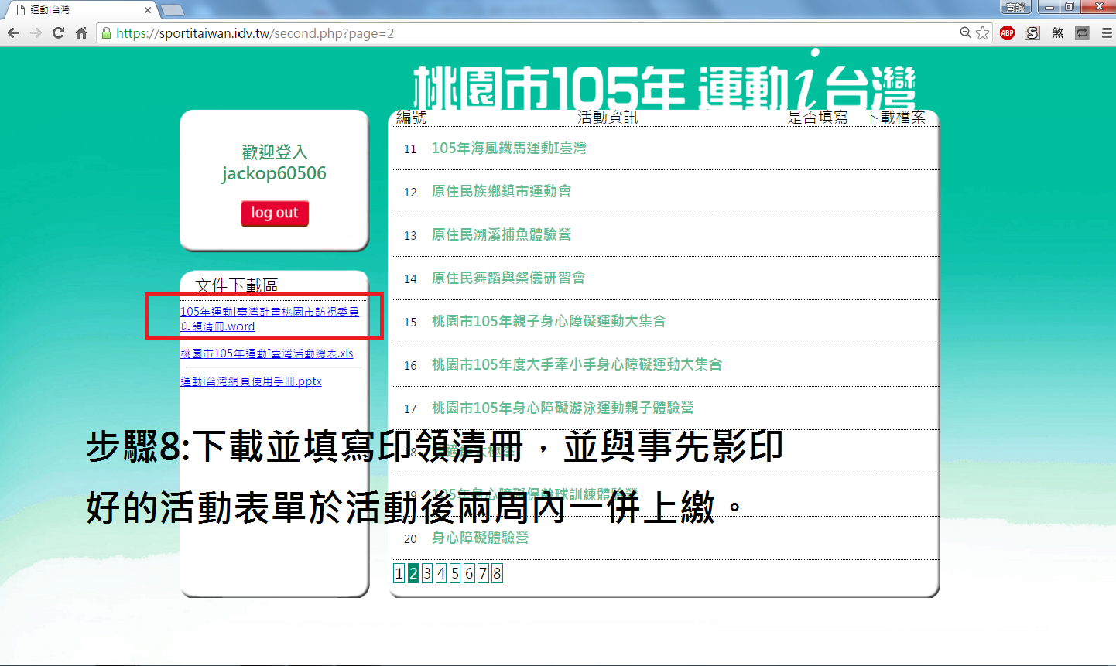

Slide 11
若有帳號密碼上的問題請email 或電話聯絡
聯絡人:鄭欽澤
信箱:jason86401@yahoo.com.tw
電話:0953857181

